Slide 1




数据挖掘与知识处理
实验三
主讲人：第6组

Slide 2
01.
02.
03.
实验三
主要算法组成
原代码结构，核心解释及生成介绍
neo4j操作流程及最终产出
目录
04.
05.
大模型幻觉
细思
华为云服务器
Qwen3产出

Slide 3

1
实验三
主要算法组成

Slide 4

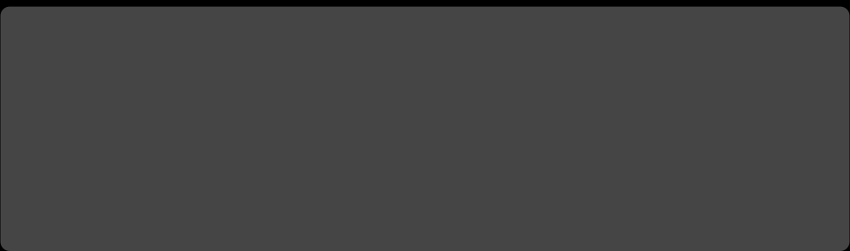

主要算法组成
1.核心技术：命名实体识别 (NER)
全称 Named Entity Recognition，是自然语言处理（NLP）的核心任务。
本实验任务： 从翻译后的中文医学文本中，自动识别出疾病 (Disease)、症状 (Symptom)、药物 (Drug)、检查 (Check) 等专业实体。
2. 关系抽取 (Relation Extraction)
定义： 在识别出实体的基础上，进一步确定实体之间的逻辑关系。
实验实现： 实验将文档中出现的实体建立关联，形成 (实体A)-[RELATED_TO]->(实体B) 的三元组结构。
3. 文本翻译与预处理
使用 translation.py 将 PubMed 或 Open-Patients 的英文摘要转换为中文，消除语言障碍，提升后续知识图谱在中文环境下的可读性。

Slide 5



主要算法组成
简单来说，NER 是自然语言处理（NLP）的一项关键技术，它的任务是从非结构化文本中自动识别出具有特定意义的实体，并将其归类到预定义的类别中。
文本分词 (Tokenization)： 将长句子拆解成最小的语义单位（Token）。
实体发现 (Entity Detection)： 模型通过上下文关联，判断哪些词组合在一起构成了一个实体（例如识别出“非小细胞肺癌”是一个整体，而不是五个独立的词）。
实体分类 (Entity Classification)： 给识别出的实体贴上标签（例如将“非小细胞肺癌”贴上 Disease 标签）。

Slide 6
主要算法组成
本实验算法流程：
数据预处理： 利用 translation.py 调用 Qwen2.5-3B 将 PubMed 英文摘要/标题翻译为中文。
提示词工程 (Prompt Engineering)： 构建结构化指令，引导模型按指定的 JSON 格式输出结果。
实体提取： 通过 MedicalEntityExtractor 类识别并分类实体。
三元组构建： 将提取的实体转化为 (head, relation, tail) 结构，生成 entities.csv 与 relationships.csv。

Slide 7
2
原代码结构，核心解释及生成介绍

Slide 8

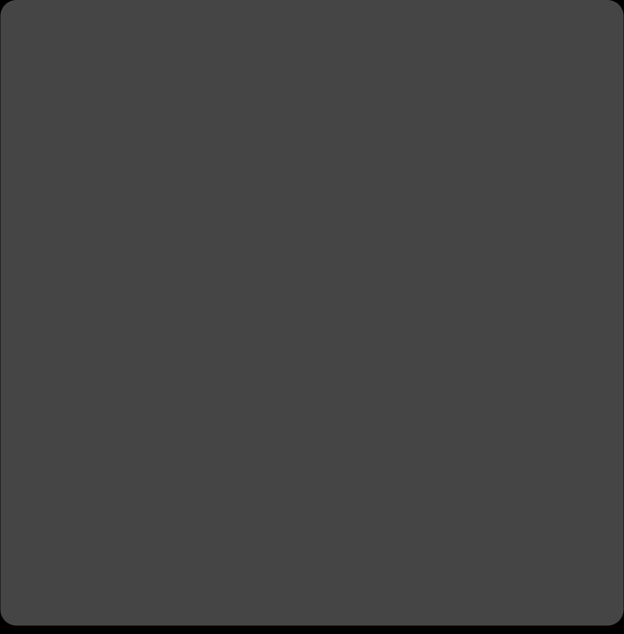
代码核心解释
1.translation.py 脚本的核心功能是使用预训练的模型将英文文本翻译成中文。以下是代码中各部分的解释：
translate_to_chinese 函数：
幻觉的原因分析
该函数负责将输入的英文文本翻译为中文。
参数：
· text：待翻译的英文文本。
· model：用于翻译的语言模型。
· tokenizer：分词器，用于将文本转化为模型可以理解的格式。
· device：计算设备（如 GPU 或 CPU）。
· 过程：
· 输入验证：首先检查传入的文本是否有效。如果文本为空或无效，函数将打印警告并返回空字符串。
· 构建提示：构建翻译的提示（prompt），提示的格式是："请将以下英文文本翻译成中文"。
· 分词与转换：使用 tokenizer 对提示文本进行编码，将其转化为模型可以处理的输入格式。并将其发送到指定的计算设备。
· 生成翻译：通过模型生成翻译。生成配置（generation_config）中设置了最大输出长度、采样方式（这里采用确定性生成）以及其他生成策略。
· 解码结果：模型输出的是 token ID，需要使用 tokenizer.decode() 方法将其转换为可读的文本。
· 去除提示部分：翻译结果中包含提示内容，需要去掉提示部分，只保留翻译后的文本。
· 清理翻译：去掉可能的额外内容（如换行符），确保翻译文本干净。
· 返回值：
· 如果翻译成功，返回翻译后的中文文本。
· 如果翻译失败或没有翻译结果，返回原文。

Slide 9
代码核心解释
init_translation_model 函数：
幻觉的原因分析
该函数用于初始化翻译模型和分词器。
参数：
· model_name：指定要使用的预训练模型名称（默认是 "Qwen/Qwen2.5-3B"）。
· device：计算设备（如 GPU 或 CPU）。
· 过程：
· 加载分词器：使用 AutoTokenizer.from_pretrained 方法加载指定模型的分词器。
· 加载模型：使用 AutoModelForCausalLM.from_pretrained 方法加载指定的预训练模型，并将其移动到指定的设备（如果有提供 device 参数）。
· 模型精度设置：根据设备是否为 GPU，选择合适的 torch_dtype（16 位或 32 位浮点数）以优化内存使用。
· 返回值：
· 返回初始化后的模型和分词器。
· 总结：
· 核心功能：translate_to_chinese 函数使用一个预训练的语言模型将英文文本翻译成中文，并确保翻译结果的清洁和有效性。
· 优化：通过调整生成参数，可以控制翻译的精度和生成的多样性（例如禁用采样和使用贪婪解码来保证翻译的确定性）。

Slide 10
代码核心解释
2.download_open_patients.py 脚本的核心功能是从 HuggingFace 上下载名为 ncbi/Open-Patients 的数据集，并将其保存为 JSONL 格式文件。以下是对该脚本每部分的解释：
导入库
· import os
· import json
· from datasets import load_dataset
· os：用于处理文件路径和创建目录。
· json：用于将数据转换为 JSON 格式并写入文件。
· load_dataset：从 HuggingFace 加载数据集。

Slide 11




代码核心解释
main 函数
幻觉的原因分析
导入库
该函数实现了数据下载、目录创建以及保存为 JSONL 文件的整个流程。
2.2 创建目标目录
· output_path = os.path.join("data", "raw", "Open-Patients.jsonl")
· os.makedirs(os.path.dir, exist_ok=True)
· 构建输出文件路径output_path，即将数据保存到data/raw/Open-Patients.jsonl文件中。
· 使用os.makedirs确保路径中所有必要的目录都已创建。如果目录已经存在，则不会报错。
2.1 下载数据集
· dataset = load_dataset("ncbi/Open-Patients", split="train")
· print(f"数据集条目数: {len(dataset)}")
· 使用load_dataset从 HuggingFace 下载 ncbi/Open-Patients 数据集的训练集（split="train"）。
· 打印数据集的条目数。

Slide 12
代码核心解释
main 函数
幻觉的原因分析
导入库
2.3 保存数据为 JSONL 格式
· with open(output_path, "w", encoding="utf-8") as f:
· for item in dataset:
· line = json.dumps(item, ensure_ascii=False)
· f.write
· 使用open以写模式打开目标文件。
· 遍历下载的数据集中的每一项（item），将其转换为 JSON 格式字符串（通过json.dumps）。
· ensure_ascii=False：确保中文字符不被转义。
· 每一行保存一个 JSON 对象（即 JSONL 格式），写入文件。
2.4 打印保存完成信息
· print("保存完成！")
· print(f"最终文件位置: {os.path.abs
· 提示用户保存操作已完成，并打印保存文件的绝对路径。

Slide 13
代码核心解释
ifname== "main":
幻觉的原因分析
总结
导入库
导入库
· 功能：从 HuggingFace 下载 ncbi/Open-Patients 数据集并将其保存为 JSONL 格式文件。
· 核心操作：
o 使用load_dataset下载数据集。
o 确保保存路径存在，创建缺失的目录。
o 使用json.dumps将每个数据项转换为 JSON 格式，并逐行写入文件。
o 该脚本是用于处理和存储从 HuggingFace 下载的医疗数据集的有效工具。
· if __name__ == "__main__":
· main()
如果脚本被直接运行，调用main函数执行数据下载和保存操作。

Slide 14
代码核心解释
3.main.py 脚本的核心功能是从给定的数据集中提取医学实体，并将处理后的数据保存为不同格式
导入库和模块
幻觉的原因分析
init_models函数
· import os
· import sys
· from utils.data_processor import DataProcessor
· from models.entity_extractor import MedicalEntityExtractor
· import torch
· os：用于处理文件和目录操作。
· sys：用于操作系统相关功能（如修改sys.path）。
· DataProcessor：从utils.data_processor导入的工具类，用于处理数据（如加载、保存数据）。
· MedicalEntityExtractor：从models.entity_extractor导入的类，用于从文本中提取医学实体。
· torch：用于处理设备管理（如 CUDA/GPU）和模型计算。
· def init_mod:
· ...
· # 初始化模型、tokenizer 和实体提取器
· 功能：该函数负责初始化模型、tokenizer 和实体提取器。
· 过程：
· 设备检查：根据是否有 GPU 可用，选择设备（cuda或cpu）。
· 实体提取器初始化：创建MedicalEntityExtractor对象，用于从医学文章中提取实体（如症状、疾病、药物等）。
· 返回：提取器、模型和 tokenizer。

Slide 15
代码核心解释
merge_entities函数
幻觉的原因分析
main函数
· def main():
· ...
· # 初始化模型和实体提取器def merge_entities(entities1, entities2):
· ...
· 功能：合并两个实体字典，去除重复项。
· 过程：
· 如果某个字典为空，则直接返回另一个字典。
· 否则，将两个字典中的实体合并，使用set去重，保证每种实体的唯一性。
·
· # 处理文章并提取医学实体
· # 保存处理后的数据
· 功能：该函数是脚本的主逻辑，包含了数据加载、实体提取和保存的过程。
· def merge_entities(entities1, entities2):
· ...
· 功能：合并两个实体字典，去除重复项。
· 过程：
· 如果某个字典为空，则直接返回另一个字典。
· 否则，将两个字典中的实体合并，使用set去重，保证每种实体的唯一性。

Slide 16
代码核心解释
幻觉的原因分析
main函数
幻觉的原因分析
幻觉的原因分析
4.1 初始化模型和提取器
4.2 设置输入输出路径
· extractor, model, tokenizer = init_models()
· 调用init_models函数，获取实体提取器、模型和 tokenizer。
· input_file = r"C:\Users\lh008\Desktop\exp3\exp03-medical-knowledge-graph\data\raw\Open-Patients.jsonl"
· output_dir = r"C:\Users\lh008\Desktop\exp3\exp03-medical-knowledge-graph\data\processed"
· 设置输入文件和输出目录的路径。

Slide 17
代码核心解释
幻觉的原因分析
幻觉的原因分析
4.3 加载原始数据
4.4 处理每篇文章
· articles = DataProcessor.load_json_
· 使用DataProcessor.load_json_data方法加载原始数据文件（Open-Patients.jsonl），将其转化为文章列表。
· for idx, article in enumerate(arti:
· ...
· entities = extractor.extract_entities(article["description"])
· 对前max_articles篇文章（最多100篇）进行处理。
· 打印文章原文。
· 使用extractor.extract_entities提取文章中的医学实体（症状、疾病、药物、检查）。

Slide 18
代码核心解释
幻觉的原因分析
幻觉的原因分析
4.5 处理实体
4.6 合并实体
· entities = {
· "symptoms": entities.get("symptoms", []),
· "diseases": entities.get("diseases", []),
· "drugs": entities.get("drugs", []),
· "checks": entities.get("checks", []),
}
· 确保实体字典中包含所需的键（症状、疾病、药物、检查），如果没有提取到某类实体，则将其初始化为空列表。
· processed_article = {
· "id": art,
· "translated": article["description"], # 直接使用原文作为翻译
· **entities
}
· processed_articles.ap
· 将每篇文章的id、translated（即原文）以及提取到的实体保存为一个新的字典，并将其加入到处理过的文章列表processed_articles中。

Slide 19
代码核心解释
幻觉的原因分析
4.7 保存处理后的数据
· json_output = os.path.
· DataProcessor.save_json_
· neo4j_output = os.path.joi
· DataProcessor.save_to_neo4j_fo
· 使用DataProcessor.save_json_data保存处理后的数据为 JSON 格式。
· 使用DataProcessor.save_to_neo4j_format将数据保存为 Neo4j 格式，用于图数据库处理。

Slide 20
代码核心解释
幻觉的原因分析
幻觉的原因分析
运行脚本
总结
· if __name__ == "__main__":
· main()
· 这是 Python 的标准入口，调用main函数执行脚本的主体逻辑。
· 主要功能：该脚本的目标是从医学数据集中提取医学实体（如症状、疾病、药物等），然后将这些信息保存为 JSON 和 Neo4j 格式，供后续处理或分析使用。
· 核心步骤：
· 初始化模型和提取器。
· 加载数据并处理每篇文章。
· 提取医学实体并合并结果。
· 保存处理后的数据为 JSON 和 Neo4j 格式。

Slide 21
代码核心解释
4.最终生成：
data\raw\Open-Patients.jsonl（原始数据集）
data\processed\processed_articles.json（每篇文章的医学实体（如症状、疾病、药物、检查等），每一篇文章的处理结果都会被保存为一个 JSON 对象）
data\processed\neo4j\nodes.csv（包含图数据库中的所有节点，每一行表示一个节点，与文章中的实体（症状、疾病、药物、检查）相关联）
data\processed\neo4j\relationships.csv（描述图数据库中各个节点（如症状、疾病、药物）之间的关系。每一行表示两个节点之间的一个关系，在构建知识图谱时非常重要，帮助定义节点之间的语义关联）

Slide 22
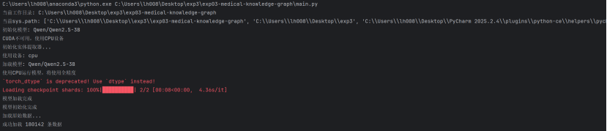
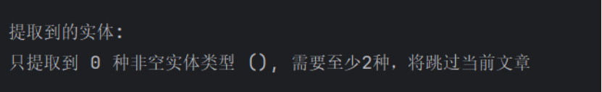
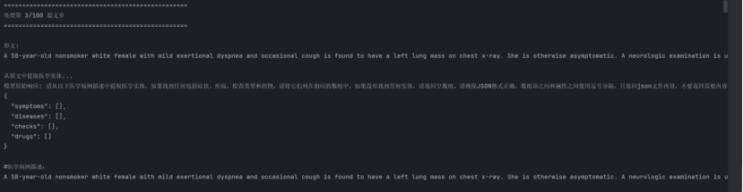
代码核心解释
幻觉的原因分析
Qwen2.5项目代码处理100篇文章结果样例

Slide 23
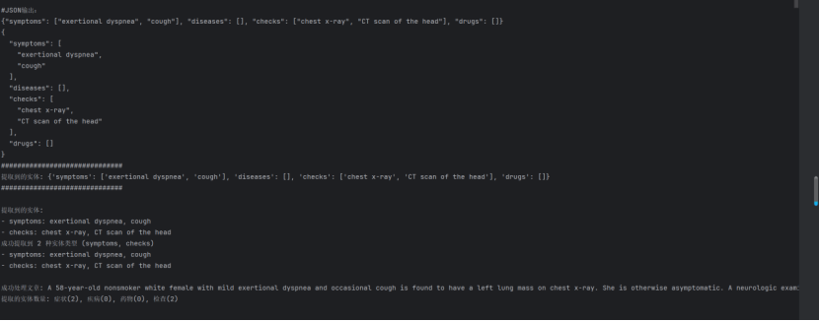
代码核心解释
幻觉的原因分析
Qwen2.5项目代码处理100篇文章结果样例
）

Slide 24
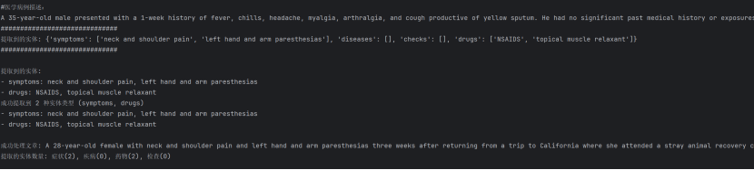
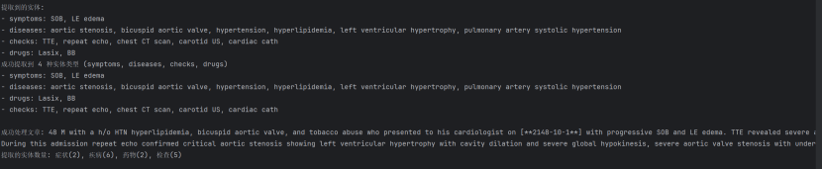
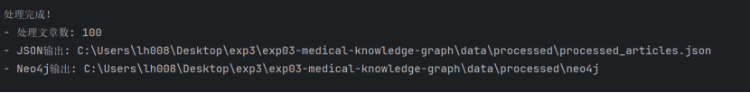
代码核心解释
幻觉的原因分析
Qwen2.5项目代码处理100篇文章结果样例

Slide 25

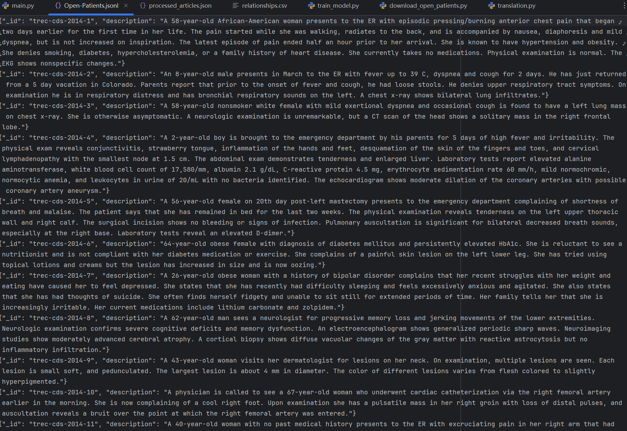
代码核心解释
幻觉的原因分析
下载的data\raw\Open-Patients.jsonl原始数据集样例

Slide 26
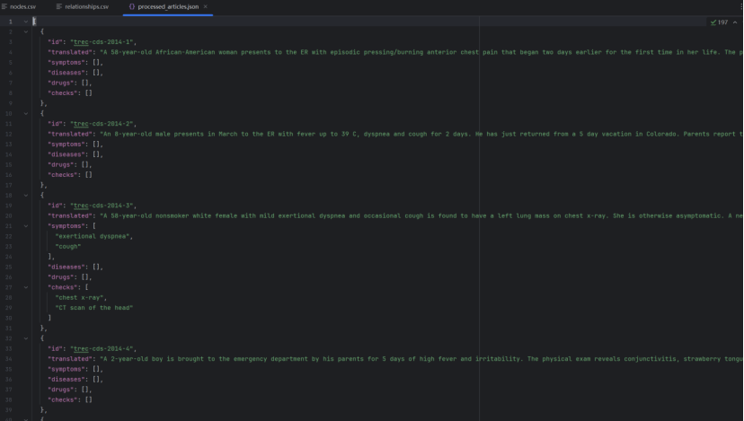
代码核心解释
幻觉的原因分析
data\processed\processed_articles.json

Slide 27
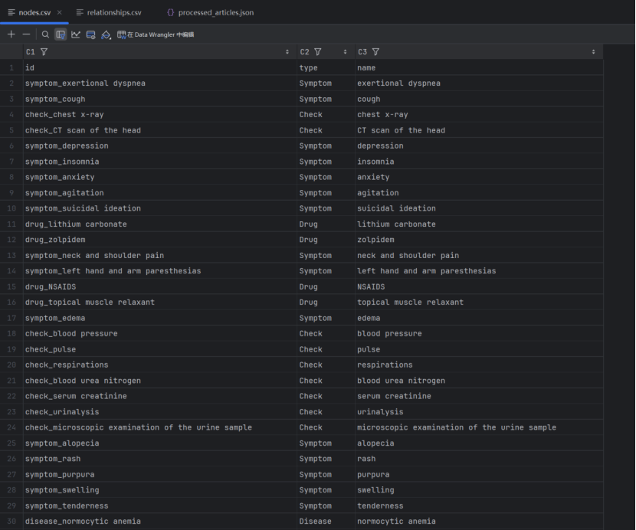
代码核心解释
幻觉的原因分析
data\processed\neo4j\nodes.csv

Slide 28
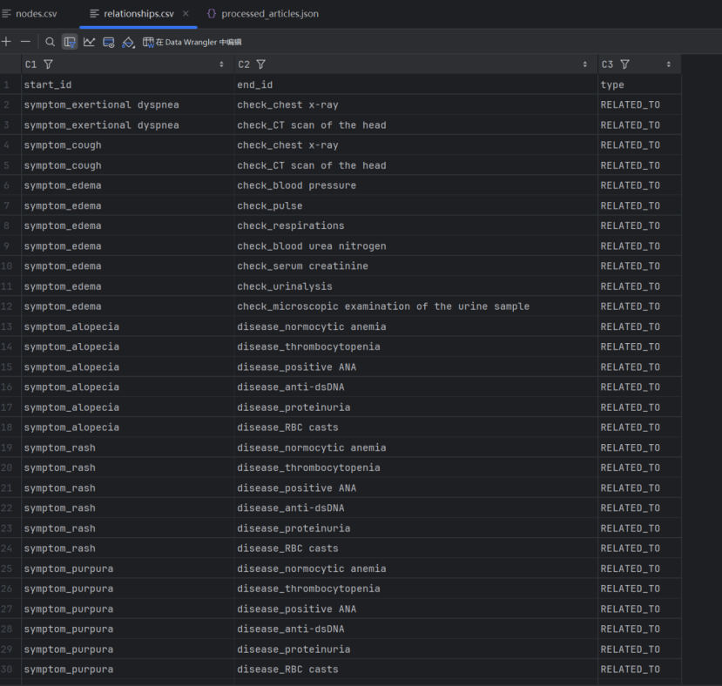
代码核心解释
幻觉的原因分析
data\processed\neo4j\relationships.csv

Slide 29




3
neo4j操作流程
及最终产出

Slide 30
neo4j操作流程及最终产出
幻觉的原因分析
操作流程
操作流程

Slide 31
neo4j操作流程及最终产出
幻觉的原因分析
初步出图
LOAD CSV WITH HEADERS FROM 'file:///nodes.csv' AS row
RETURN row LIMIT 5;
CREATE CONSTRAINT medicalentity_id IF NOT EXISTS
FOR (n:MedicalEntity) REQUIRE n.id IS UNIQUE;
LOAD CSV WITH HEADERS FROM 'file:///nodes.csv' AS row
MERGE (n:MedicalEntity {id: row.id})
SET n.type=row.type, n.name=row.name;
LOAD CSV WITH HEADERS FROM 'file:///relationships.csv' AS row
MATCH (s:MedicalEntity {id: row.start_id})
MATCH (t:MedicalEntity {id: row.end_id})
MERGE (s)-[:RELATED_TO]->(t);
MATCH (n:MedicalEntity)-[r]-(m:MedicalEntity)
RETURN n,r,m
LIMIT 200;

Slide 32
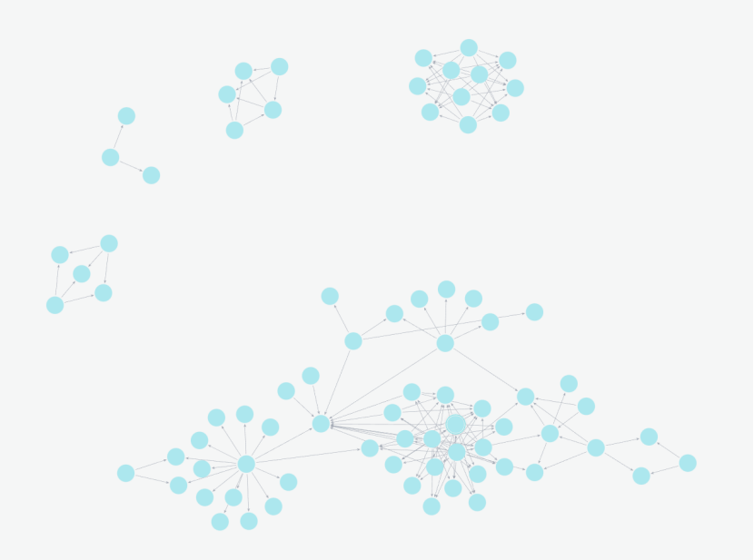
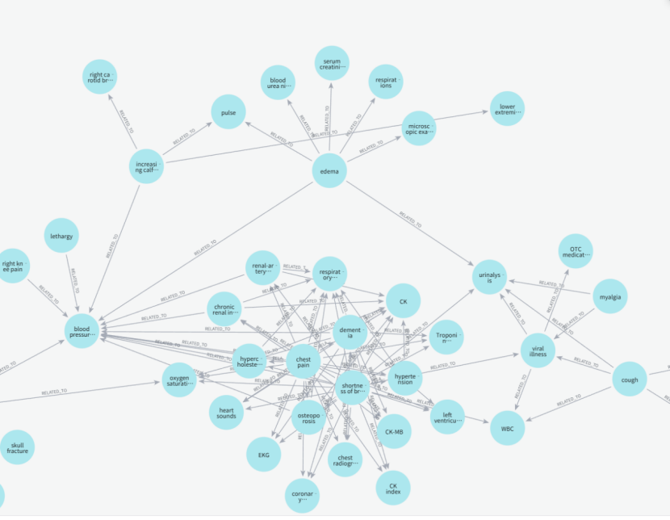
neo4j操作流程及最终产出
幻觉的原因分析
结果
·

Slide 33
neo4j操作流程及最终产出
幻觉的原因分析
着色分类处理：
第一种方法：
:style
node {
diameter: 50px;
color: #A5ABB6;
border-color: #9AA1AC;
border-width: 2px;
text-color-internal: #FFFFFF;
font-size: 10px;
}
relationship {
color: #A5ABB6;
shaft-width: 1px;
font-size: 8px;
padding: 3px;
text-color-external: #000000;
text-color-internal: #FFFFFF;
caption: "<type>";
}
node.MedicalEntity {
caption: "{name}";
text-color-internal: #ffffff;
border-width: 2px;
border-color: #2b2b2b;
}
/* 按 type 上色 —— 注意这里是 Symptom/Disease/Drug/Check（和你数据一致） */
node.MedicalEntity[type="Symptom"] { color: #1f77b4; }
node.MedicalEntity[type="Disease"] { color: #d62728; }
node.MedicalEntity[type="Drug"] { color: #2ca02c; }
node.MedicalEntity[type="Check"] { color: #ff7f0e; }

Slide 34
neo4j操作流程及最终产出
幻觉的原因分析
着色分类处理：
第二种方法：（发现1有问题，2可以）
MATCH (n:MedicalEntity) WHERE n.type="Symptom" SET n:Symptom;
MATCH (n:MedicalEntity) WHERE n.type="Disease" SET n:Disease;
MATCH (n:MedicalEntity) WHERE n.type="Drug" SET n:Drug;
MATCH (n:MedicalEntity) WHERE n.type="Check" SET n:Check;
node.Symptom { color: #1f77b4; }
node.Disease { color: #d62728; }
node.Drug { color: #2ca02c; }
node.Check { color: #ff7f0e; }
node.MedicalEntity { caption: "{name}"; text-color-internal: #ffffff; }

Slide 35
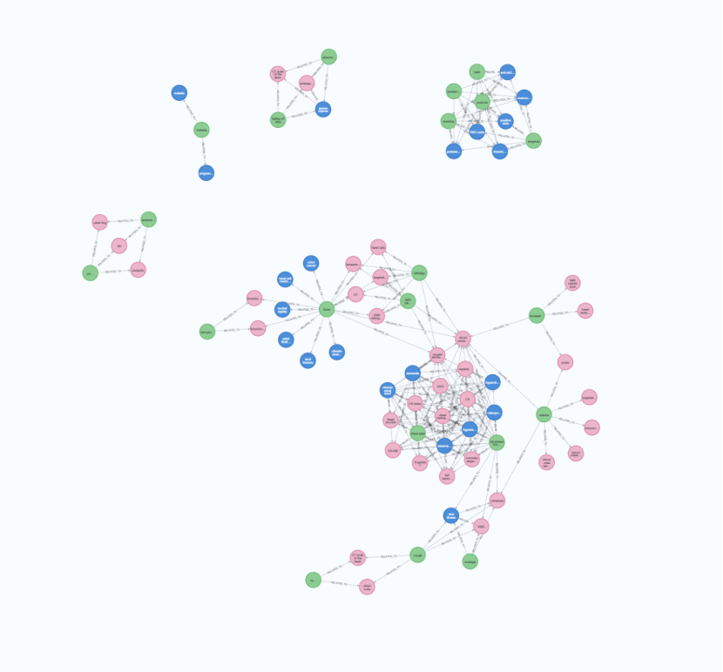
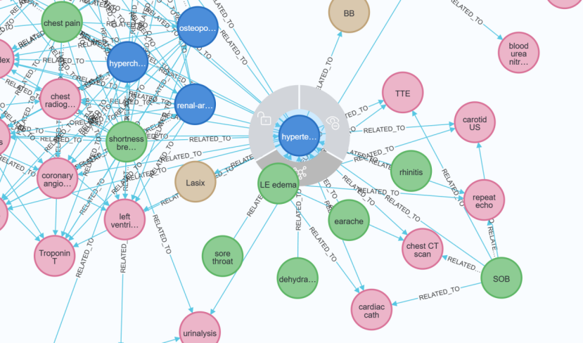
neo4j操作流程及最终产出
幻觉的原因分析
结果

Slide 36
4
大模型幻觉
细思

Slide 37
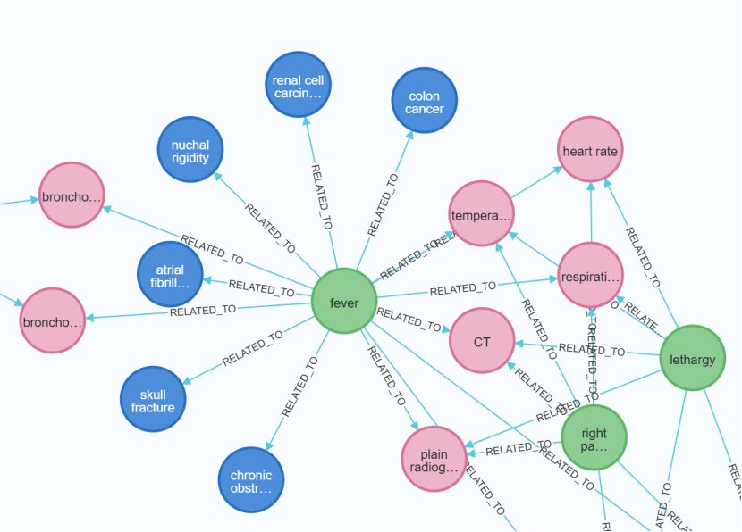
模型幻觉
幻觉的原因分析
结果样例

Slide 38
模型幻觉
幻觉的具体表现
幻觉的原因分析
实体捏造： Qwen2.5-3B 有时会将文中未提及的常见药物强行关联到病例中。
分类偏差： 由于参数量较小，模型对医学边界理解模糊。例如：将“心脏病”（疾病）识别为“胸闷”（症状）。
3B（30 亿）参数量的模型在垂直医学领域的知识密度有限，逻辑推理稳定性不足

Slide 39
5
华为云服务器
Qwen3产出

Slide 40
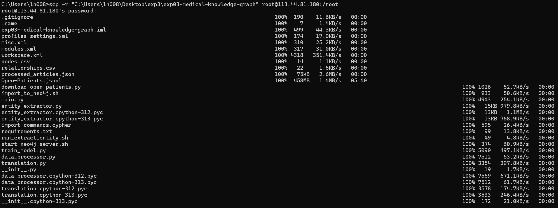
华为云服务器Qwen3产出
上传pycharm项目

Slide 41
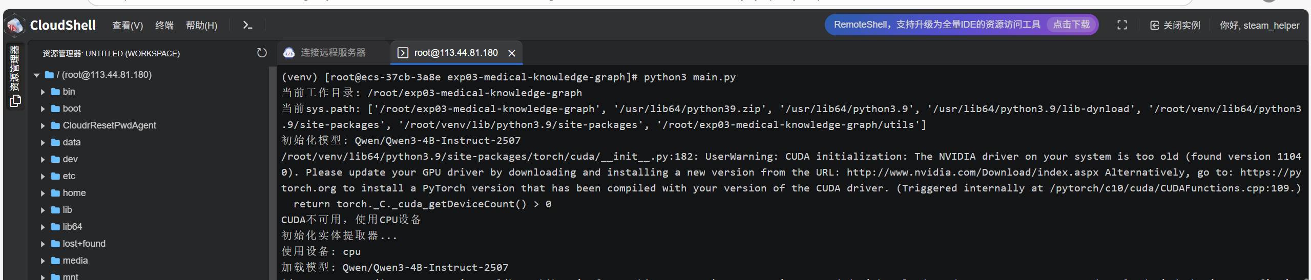
华为云服务器Qwen3产出
运行
最终结果：saved_models下sentiment_model.pth存储了模型

Slide 42
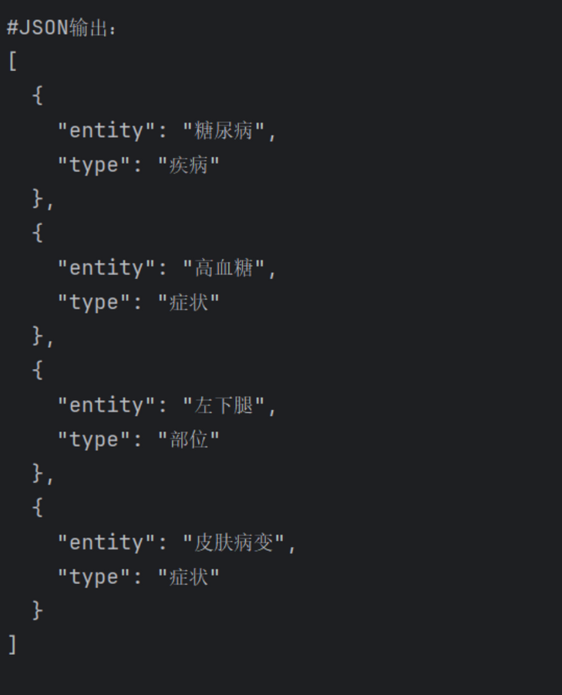
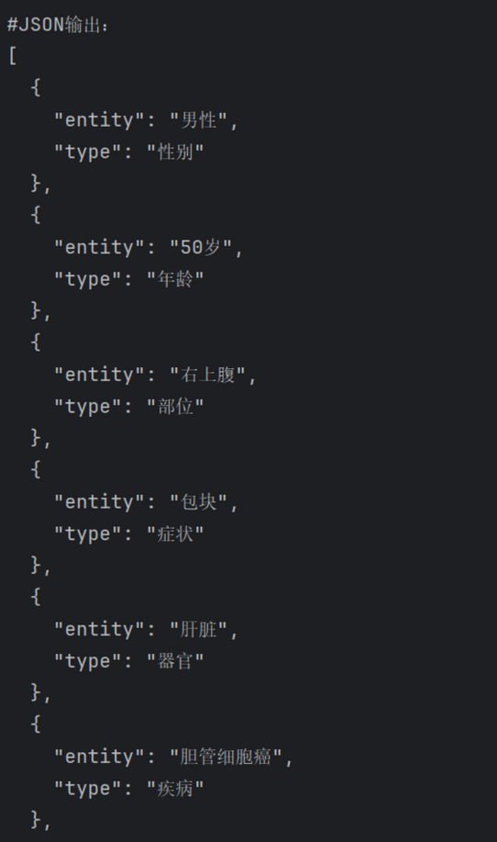
华为云服务器Qwen3产出
3
幻觉的原因分析
Qwen3项目代码处理100篇文章结果样例

Slide 43
华为云/高性能实验
版本模型升级对比
模型选择：
从 Qwen2.5-3B 升级至 Qwen3-4B-Instruct-2507。
优势体现：
更强的指令遵循： 完美解决 JSON 输出格式问题，数据清洗压力大幅降低。
更精准的 NER： 对复杂医学术语（如基因名、生僻药名）的识别准确率显著提升。
更真实的关联： 显著减少了板块 4 中提到的“幻觉”关联，提升了知识图谱的置信度。

Slide 44

LAST BUT NOT LEAST
THANK YOU
AND THAT’S THE END

